Slide 1
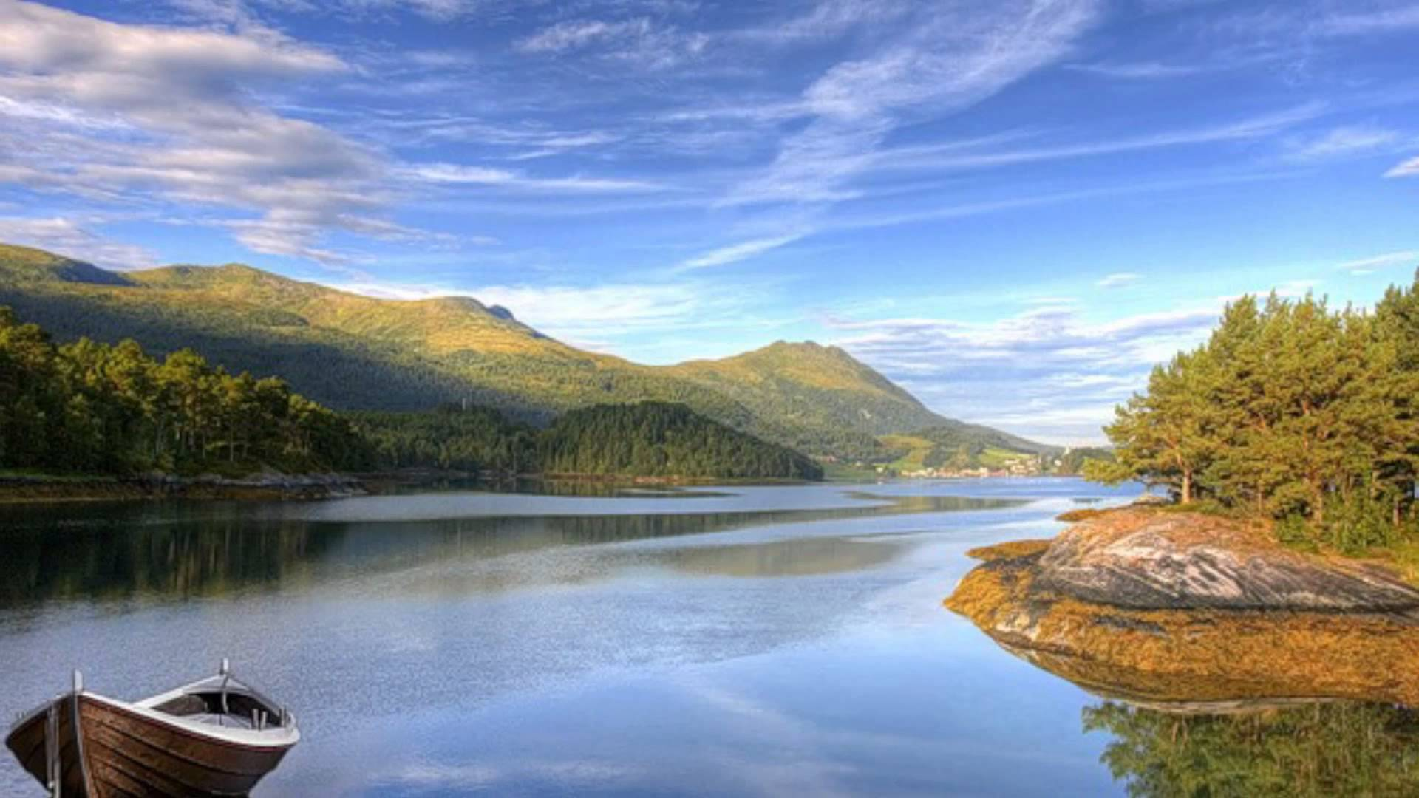
Сказка о реке
Сказка о реке

Slide 2
Жила-была река! Сначала она была маленьким веселым ручейком, который прятался среди высоких белоствольных берез. И вода в этом ручье была чистая и прозрачная

Slide 3
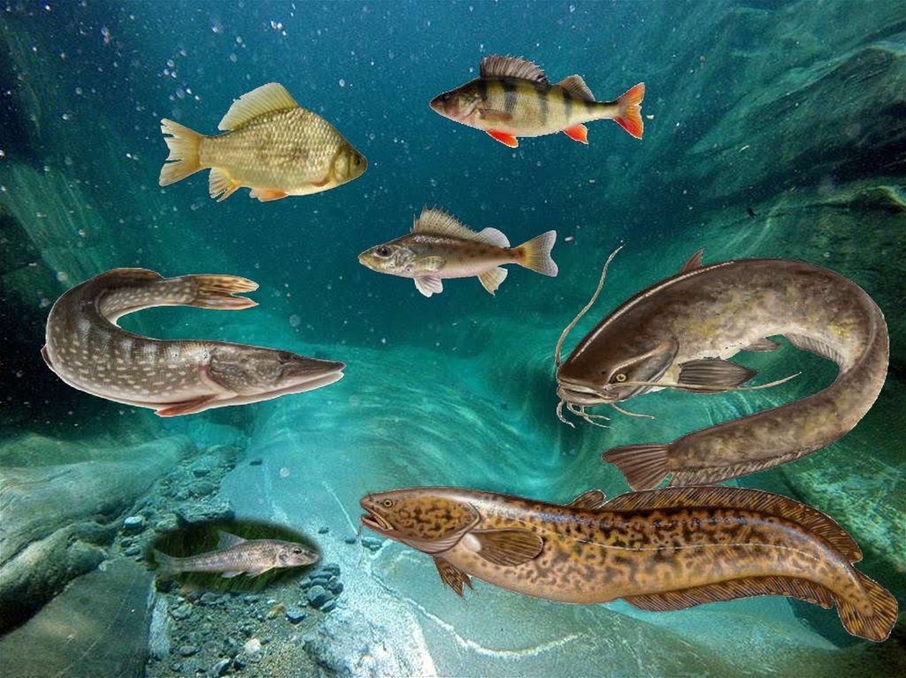
Затем ручей превратился в настоящую реку такую же чистую. И обитали в ней все речные жители. Жили они дружно и весело!

Slide 4
Пока однажды река не очутилась в большом городе. Люди обрадовались реке и попросили ее остаться. Река согласилась. И заковали ее в каменные берега.

Slide 5
По ней стали ходить пароходы

Slide 6
на берегу реки построили заводы из труб которых потекли грязные потоки в реку

Slide 7
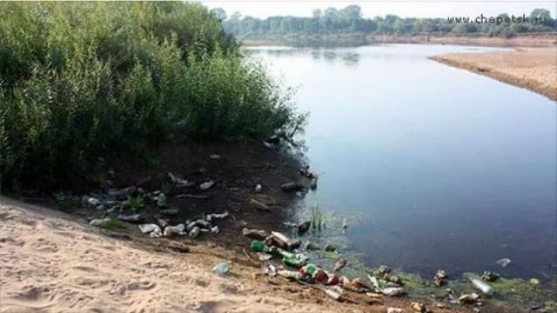
Люди стали мыть машины, засорять мусором берега и бросать мусор в реку

Slide 8
Шли годы. Потемнела река от печали, стала мутной и грязной вода в ней. Стали ее жители задыхаться от грязной атмосферы в реке. Река-заболела!

